Slide 1

Manual de utilizador
Back office Estrelinha Amarela
Administração

Slide 2
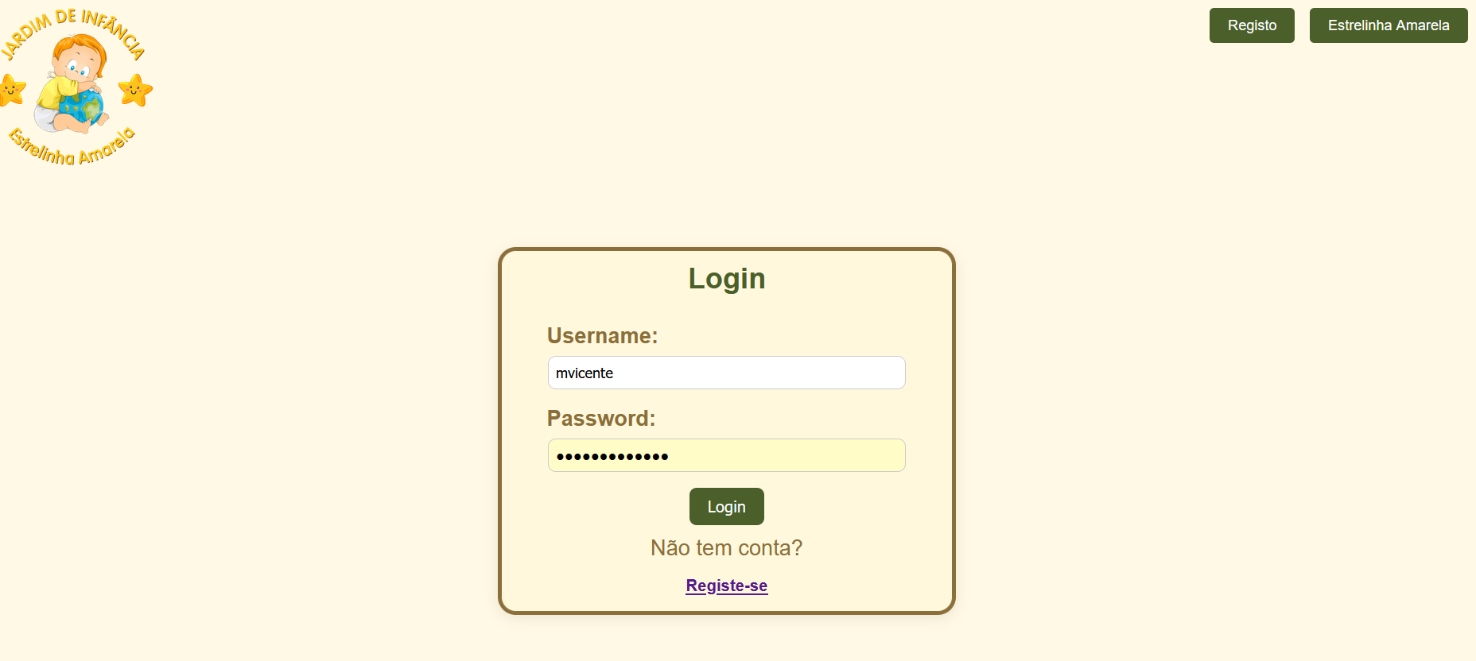
No canto superior direito é possível aceder à página de registo e ao site público do infantário;
No bloco central é possível efetuar o login usando o Username e a Password;

Slide 3
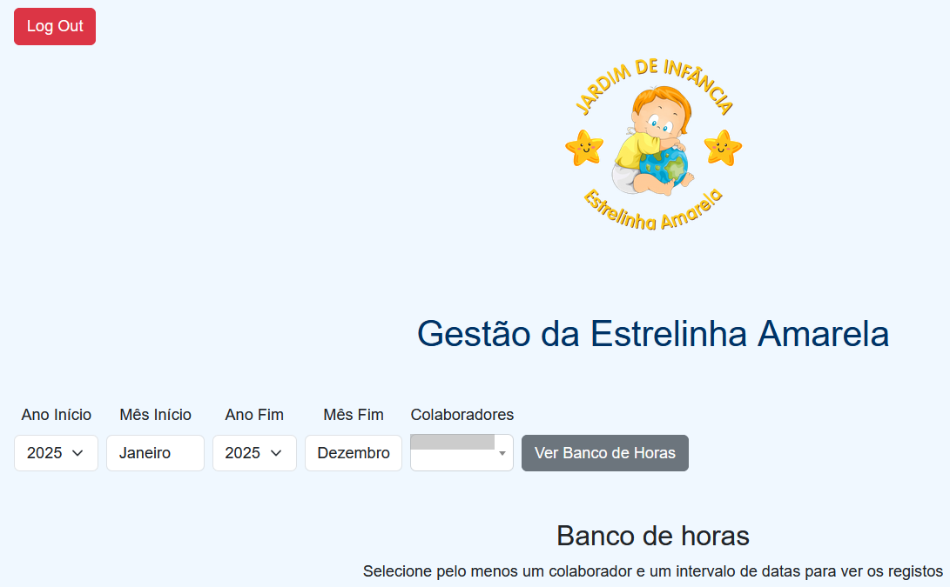
Logout do administrador
Seleciona o intervalo de anos, meses e quais os colaboradores que desejas ver o registo de horas

Slide 4
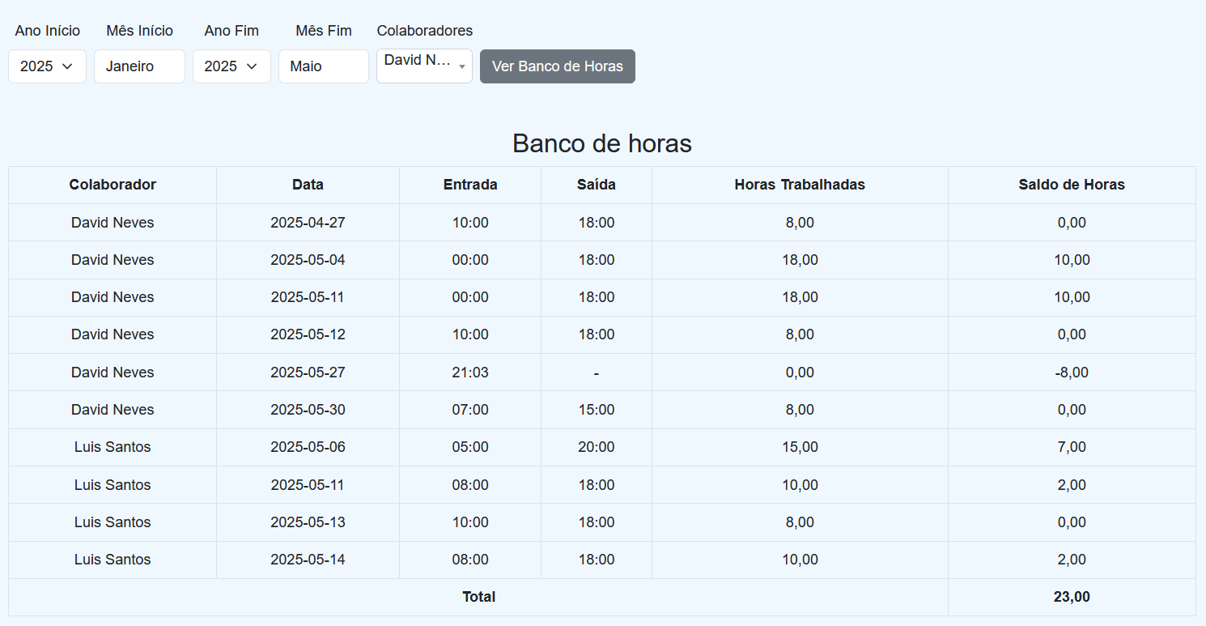
Exemplo
Colaboradores selecionados
Dias Trabalhados
Hora de entrada e saída
Total de horas trabalhadas em cada dia
Total de horas a dever ou a compensar por dia

Slide 5
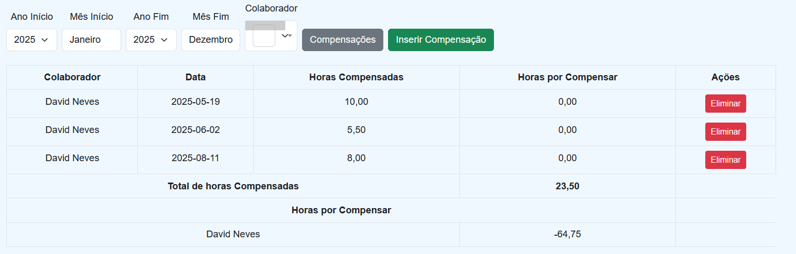
Compensações
Selecione os anos, meses e colaborador que deseje ver as compensações
A tabela apresenta a data escolhida e quantas horas foram compensadas ou serão compensadas.
“Total de horas Compensadas” indica o total de horas no intervalo de tempo escolhido
Horas por Compensar compara com a tabela Banco de Horas (tabela anterior) e calcula o total de horas por compensar com a datas escolhidas no Banco de Horas
Botão “eliminar” elimina a compensação, permitindo reagendar para outra data.

Slide 6
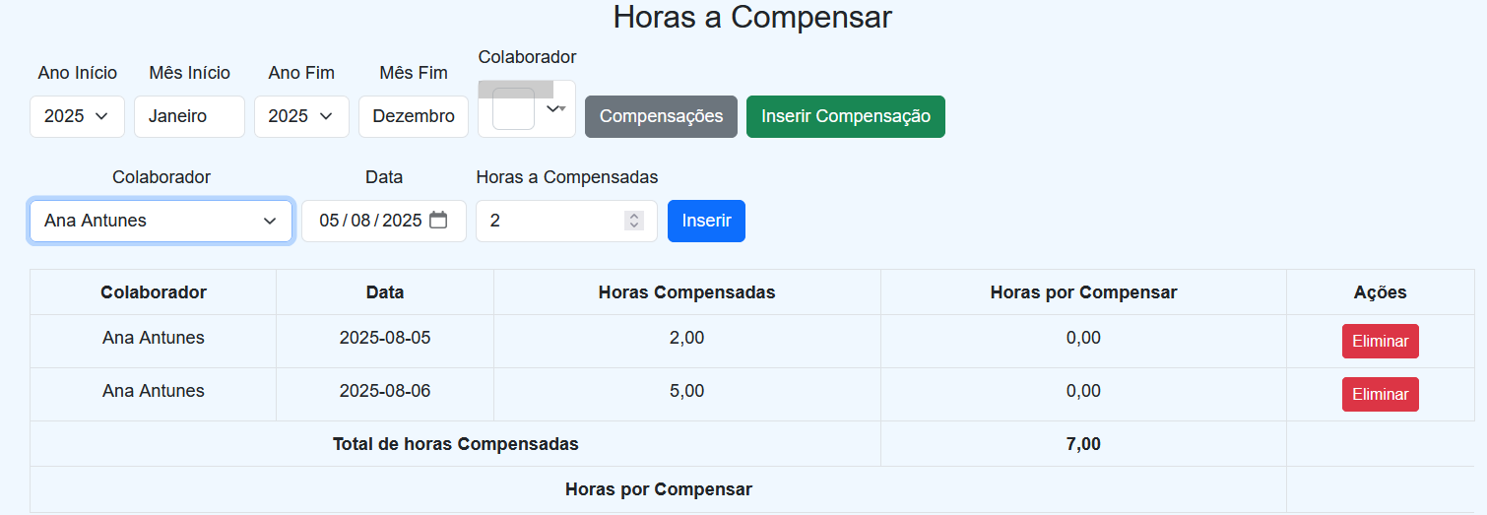
Inserir Compensação
Após clicar “Inserir Compensação” aparece as opções de selecionar o Colaborador, dia e o número de horas a compensar.
Ao clicar “Inserir” os dados são gravados na tabela abaixo e serão atualizados na tabela Compensações (slide anterior)

Slide 7
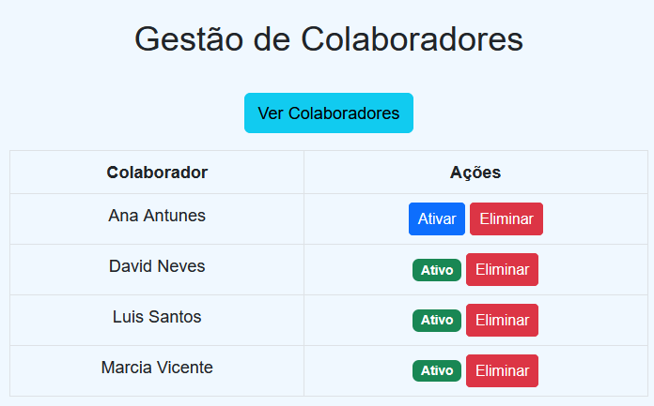
Aqui pode consultar todos os utilizadores/ colaboradores do infantário;
Ativo a “azul” mostra um utilizador novo ainda por aceitar o registo.
Ativo a “verde” o utilizador está ativo e tem acesso à sua área pessoal de colaborador para registo e consulta de horas;
Eliminar, permite eliminar um utilizador da base de dados do site de backoffice

Slide 8
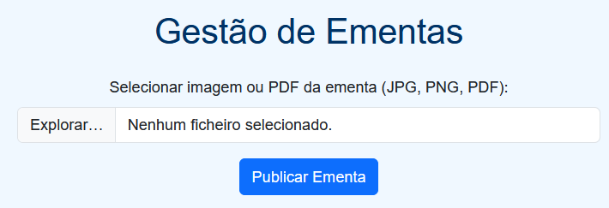
Seção para inserir uma nova ementa no site público do site.
Ao clicar na caixa de texto “Explorar..” abre uma janela que permite navegar até ao local em que tem o ficheiro da nova ementa para ser atualizado no site público.
Este ficheiro deve ser em formato PDF ou em imagem, sendo somente aceite ficheiro do tipo .jpg / .png e .pdf
Após clicar em “Publicar Ementa” o ficheiro é carregado diretamente para as páginas Ementa e Menu do site (páginas português e inglês)

